Slide 1
Elektortechnika prezentacja zaliczeniowa
Mateusz Kojro

Slide 2
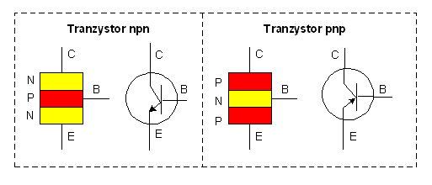
Budowa

Slide 3
Budowa
składa się z 3 warstw półprzewodnika o różnym typie przewodnictwa w dwóch możliwych ułożeniach pnp i npn poszczególne warstwy noszą nazwy pnp, npn w stanie aktywnym
emiter (E) warstwa silnie domieszkowana
baza (B) warstw słabo domieszkowana i cieńsza
kolektor ©
tworzą się przez to połączenia p-n (połączenia po​przewodnikowe)

Slide 4
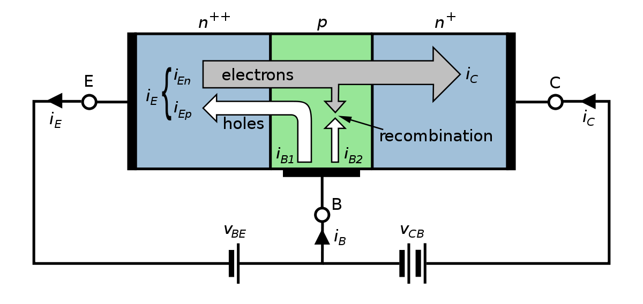
Zasada działania

Slide 5
Zasada działania
Tranzystory w najprostszym ujęciu sterują prądem lub go wzmacniają. Jeżeli do bazy przyłożymy niewielkie względem emitera napięcie to elektrony z emitera zaczną się przemieszczać w stronę bazy, jako że warstwa bazy jest słabo domieszkowana i cienka to to duża część elektronów przemieści się do kolektora mechanizm ten nie jest jednak idealny w związku z czym przez bazę płynie także nie wielki niepożądany prąd. Używamy natomiast jest prąd kolektora przez który przepływa zdecydowana większość elektronów. Stosunek prądu emitera do prądu bazy nazywamy wzmocnieniem prądowym i oznaczamy grecka beta
Notes:
Zrobic bardziej po polsku

Slide 6
Wzmacniacze tranzystorowe
Wzmacniacz tranzystorowy to wzmacniacz w którym jako elementy czynne wykorzystywane są tranzystory dzielimy je z względu na to które wyjście tranzystora jest wspólny pomiędzy sygnałem wejściowym a wyjściowym

Slide 7
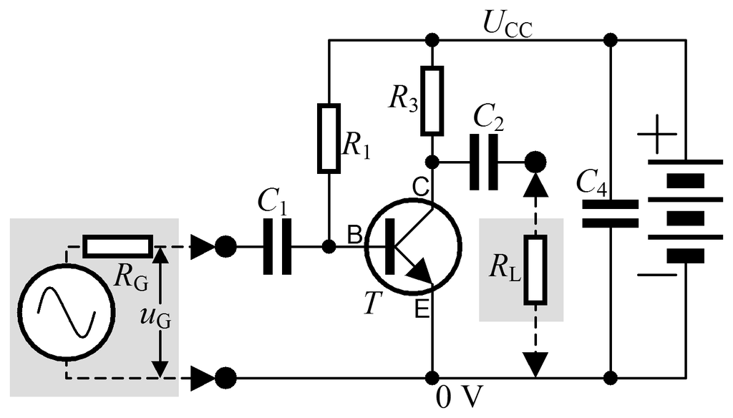
Wzmacniacz w układzie wspólnego emitera

Slide 8
Wzmacniacz w układzie wspólnego emitera
Najczęściej używany rodzaj wzmacniacza używa do działania ułożenia dwóch rezystorów tworzących dzielnik napięcia wzmacniane napięcie podawane jest pomiędzy bazę a emiter tranzystora, jako ze sygnał wyjściowy zbierany jest względem emitera polaryzacja na wyjściu takiego układu jest odwrócona. najczęściej wykorzystywany w wzmacniaczach niezbyt wysokich częstotliwości, oferują wysokie wzmocnienie napięciowe i prądowe.

Slide 9
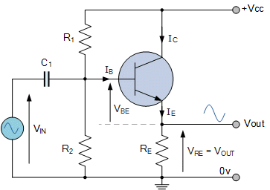
Wzmacniacz w układzie wspólnego kolektora

Slide 10
Wzmacniacz w układzie wspólnego kolektora
Tzw. wtórnik napięcia. Produkuje napięcie wyjściowe na obciążeniu emitera które jest w fazie z napięciem Wejściowym. Nie podnosi napięcia, używany kiedy wejście o wysokiej impedancji musi być podpięte do wyjścia o niskiej wymagając wysokiego wzrostu natężenia. Nazwa bierze się z faktu ze kolektor tranzystora jest efektywnie uziemiony przez zasilacz. Napięcie wyjściowe odbierane jest pomiędzy kolektorem a emiterem wiec kolektor jest wspólny dla wejścia i wyjścia. Napięcie nie jest wzmacniane charakteryzuje się natomiast dużym wzmocnieniem prądowym.

Slide 11
Porównanie wzmacniaczy tranzystorowych
Charakterystyka | Wspólny emiter | Wspólny kolektor
Wzmocnienie napięcia | Wzrasta | Nie wystepuje
Wzmocnienie prądu | Wzrasta | Wzrasta
Polaryzacja wyjścia | Odwrócona względem wejścia | Taka jak wejscia

Slide 12
Pasmo przenoszenia wzmacniacza

Slide 13
Definicja
Pasmo przenoszenia określa zakres częstotliwości, które są przenoszone przez dane urządzenie bezstratnie. Wyobraźmy sobie sygnał od 1 Hz do 100 kHz, w którym wszystkie częstotliwości mają ten sam poziom. Po przejściu przez wzmacniacz okazuje się, że taki sygnał nie zostanie przeniesiony w całości. Wzmacniacze przenoszą bez strat sygnał analogowy w określonym przedziale częstotliwości, to jest w ich pasmie przenoszenia. W sprzęcie audio na przykład granice tego pasma określone są jako częstotliwość której poziom jest 3 dB niższy od średniego norma dla takich urządzeń mówi ze powinny mieć pasmo przenoszenia od 20Hz do 20kHz lub szersze co ma zapewnić odpowiednie odtwarzanie w zakresie słyszalnym dla człowieka.

Slide 14
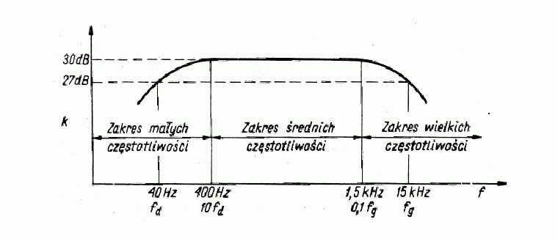
Definicja

Slide 15
Oporność wejściowa I wyjściowa

Slide 16
Opornosc wejsciowa
Oporność wejściowa wzmacniacza określa obciążenie źródła sygnału przez wzmacniacz. Impedancja wejściowa wzmacniacza powinna być na tyle duża, żeby prąd pobierany ze źródła sygnału był pomijalnie mały.

Slide 17
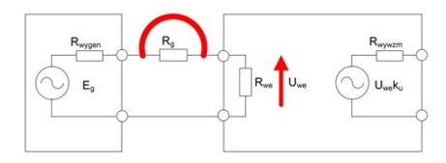
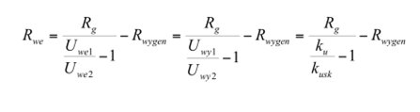
Opornosc wejsciowa - pomiar
Zwieramy opornik Rg
Podajemy na wejście sygnał średniej czestotliwości
Mierzymy wartość napięcia Uwy1
Zwieramy rezystor Rg podajemy taki sam sygnał
Mierzymy wyjscie Uwy2
Następnie możemy obliczyć:

Slide 18
Opornosc wyjsciowa
Oporność wyjściowa wzmacniacza natomiast określa straty energii powstałe w wyniku jego działania w postaci np. energii cieplnej wydzielanej przez wzmacniacz. Impedancja wyjściowa powinna być możliwie najmniejsza.

Slide 19
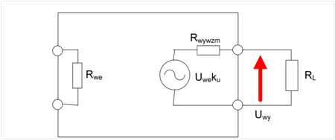
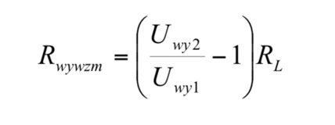
Opornosc wyjściowa - pomiar
Podłączamy obciążenie Rl
Podajemy na wejście sygnał o średniej częstotliwości
Mierzymy napięcie na wyjściu Uwy1
Odłączamy Rl
Mierzymy napięcie na wyjściu dla tego samego sygnału - Uwy2

Slide 20
Wzmacniacze operacyjne

Slide 21
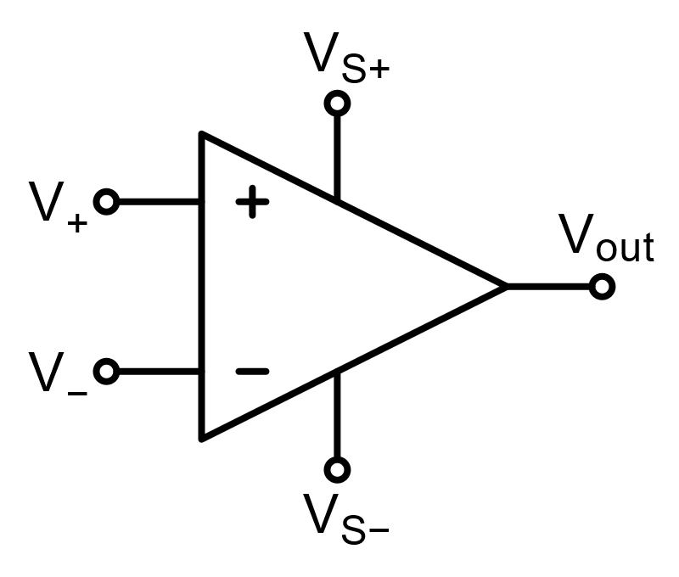
definicja

Slide 22
definicja
To wzmacniacz zbudowany z wielu stopni wzmacniaczy zbudowanych z dwóch tranzystorów pracujących w układzie wspólnego emitera (wzmacniacz różnicowy) charakteryzuje się bardzo dużym różnicowym wzmocnieniem napięciowym najczęściej stosowany z układem ujemnego sprzężenia zwrotnego używanym do sterowania otrzymując lepsze parametry wyjściowe (kształt sygnału, stabilność)

Slide 23
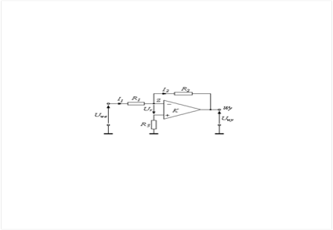
Układ odwracający

Slide 24


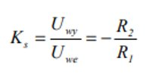
Układ odwracający
Na rysunku przedstawiono najczęściej realizowaną konfigurację wzmacniacza odwracającego.
Zakładając, że wzmacniacz operacyjny ma właściwości idealne, to rezystancja wejściowa Rd → ∞ i do wejść wzmacniacza nie wpływają żadne prądy. Dlatego możemy przyjac I1 = I2 mamy więc:

Slide 25
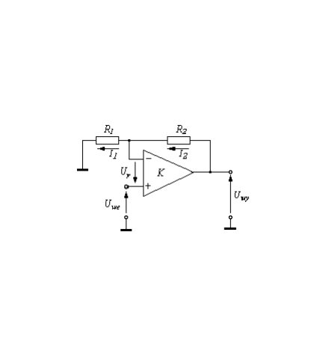
Układ nieodwracający

Slide 26
Układ nieodwracający
W układzie nieodwracającym napięcie doprowadza się do wejścia nieodwracającego, do drugiego wejścia jest doprowadzana przez dzielnik oporowy część napięcia wyjściowego.
Różnica napięć między wejściami wzmacniacza operacyjnego jest w tym układzie bardzo mała, a rezystancja wejściowa układu rzeczywistego jest bardzo duża. W układach ze sprzężeniem bezpośrednim większe znaczenie niż rezystancja wejściowa ma wejściowy prąd polaryzujący i spadek napięcia, jaki daje on na rezystancji źródła sygnału.

Slide 27
źródła
"Elektronika łatwiejsza niż przypuszczasz – technika cyfrowa" - Dieter Nuhrmann
https://books.google.pl/books?id=9uJnOYDEo3cC&lpg=PA66&dq=Pasmo%20przenoszenia%20wzmacniacza&hl=pl&pg=PP1#v=onepage&q&f=false
https://ea.elportal.pl/bipolarne.html)
https://pl.wikipedia.org/wiki/Tranzystor_bipolarny)
https://www.electronics-tutorials.ws/amplifier/common-collector-amplifier.html
https://www.electronics-tutorials.ws/amplifier/amp_2.html
https://pl.wikipedia.org/wiki/Z%C5%82%C4%85cze_p-n
https://www.tutorialspoint.com/amplifiers/transistor_as_an_amplifier.htm

